Slide 1
Τίτλος Μαθήματος
Ενότητα 2: Μεθοδολογία Έρευνας Περιβαλλοντικής Γεωχημείας
Αριάδνη Αργυράκη
Σχολή Θετικών Επιστημών
Τμήμα Γεωλογίας και Γεωπεριβάλλοντος

Slide 2
Μεθοδολογία Έρευνας Περιβαλλοντικής Γεωχημείας
Μονοπαραμετρική και πολυπαραμετρική στατιστική ανάλυση δεδομένων

Slide 3
ΣΤΑΔΙΑ ΕΚΤΕΛΕΣΗΣ ΠΕΡΙΒΑΛΛΟΝΤΙΚΩΝ ΓΕΩΧΗΜΙΚΩΝ ΕΡΕΥΝΩΝ
1.ΣΧΕΔΙΑΣΜΟΣ:
- Καθορισμός στόχων έρευνας
- Ιστορικό περιοχής
2. ΜΕΤΡΗΣΗ:
- Συλλογή δειγμάτων
- Προετοιμασία για χημική ανάλυση
- Χημική ανάλυση
- Υπολογισμός συγκέντρωσης στοιχείων/ενώσεων
4. ΑΠΟΤΙΜΗΣΗ ΑΠΟΤΕΛΕΣΜΑΤΩΝ:
Στατιστική επεξεργασία
-Διασταύρωση με άλλα δεδομένα (π.χ. ορυκτολογία, παλαιοντολογία)
Σε συνάρτηση με τους στόχους έρευνας
3. ΠΟΙΟΤΙΚΟΣ ΕΛΕΓΧΟΣ ΑΠΟΤΕΛΕΣΜΑΤΩΝ ΜΕΤΡΗΣΗΣ:
- Εκτίμηση τυχαίων σφαλμάτων
- Εκτίμηση συστηματικών σφαλμάτων

Slide 4
ΠΙΘΑΝΟΙ ΣΤΟΧΟΙ ΜΙΑΣ ΠΕΡΙΒΑΛΛΟΝΤΙΚΗΣ ΓΕΩΧΗΜΙΚΗΣ ΕΡΕΥΝΑΣ
Αποτύπωση γεωχημικού ανάγλυφου.
Μελέτη διεργασιών γεωχημικής διασποράς.
Διαχωρισμός ανθρωπογενών – φυσικών επιδράσεων στο περιβάλλον.
Χώρο-χρονικές μεταβολές ρύπανσης.
Σχέση γεωχημικών παραμέτρων με άλλες παραμέτρους της βιόσφαιρας και γεώσφαιρας.

Slide 5
ΣΤΑΤΙΣΤΙΚΗ ΕΠΕΞΕΡΓΑΣΙΑ ΓΙΑ ΤΟΝ ΕΝΤΟΠΙΣΜΟ ΓΕΩΧΗΜΙΚΗΣ ΑΝΩΜΑΛΙΑΣ
(π.χ. λόγω ρύπανσης)
Στατιστική ανάλυση του γεωχημικού δείγματος → μας δίνει πληροφορίες για τον γεωχημικό πληθυσμό που μελετάμε.
Ποσοτικοποίηση Αβεβαιότητας των μετρήσεων
Πειραματικά δεδομένα → οργανωμένα με τρόπο που επιτρέπει την εύκολη εισαγωγή και διαχείρισή τους στον υπολογιστή.
Στατιστική εκτίμηση με υπολογισμούς παραμέτρων και εξέταση υποθέσεων.

Slide 6
ΒΗΜΑΤΑ ΣΤΑΤΙΣΤΙΚΗΣ ΑΝΑΛΥΣΗΣ
Μονοπαραγοντική (univariate) ανάλυση →Απεικόνιση και μελέτη της στατιστικής κατανομής των δεδομένων ανά παράμετρο ενδιαφέροντος
Υπολογισμός περιγραφικών στατιστικών παραμέτρων.
Αναγνώριση απόμακρων τιμών.
Προσδιορισμός τιμών «γεωχημικού πλαισίου».
Αναγνώριση «γεωχημικής ανωμαλίας»
Ανάλυση με 2 μεταβλητές (bivariate stats) → σχέση μεταξύ μεταβλητών Συντελεστής συσχέτισης, μέθοδος ελαχίστων τετραγώνων
Πολυμεταβλητή ανάλυση (multivariate stats) → ομαδοποίηση δεδομένων (Factor analysis, Principal Components Analysis)
Γεωστατιστική ανάλυση → χωρική διάσταση (semivariograms and kriging)

Slide 7
ΚΑΜΠΥΛΗ ΚΑΝΟΝΙΚΗΣ ΚΑΤΑΝΟΜΗΣ

Slide 8
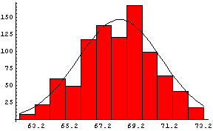
ΣΤΑΤΙΣΤΙΚΗ ΚΑΤΑΝΟΜΗ ΤΩΝ ΔΕΔΟΜΕΝΩΝ
Έλεγχος με γραφικές μεθόδους (π.χ. ιστόγραμμα) ή με εφαρμογή στατιστικών δοκιμών.
H εκτέλεση στατιστικών δοκιμών προϋποθέτει συνήθωςκανονική κατανομή δεδομένων → πιθανή αναγκαιότητα η μετατροπή (π.χ. με λογαρίθμιση) για κανονικοποίηση.

Slide 9
ΠΕΡΙΓΡΑΦΙΚΑ ΣΤΑΤΙΣΤΙΚΑ – (Α) ΕΓΓΥΤΗΤΑ ΣΤΗΝ ΚΕΝΤΡΙΚΗ ΤΙΜΗ
ο αριθμητικός μέσος ή μέση τιμή (arithmetic mean or average) n μετρήσεων:
διάμεσος (median), δηλαδή η τιμή για την οποία το ήμισυ των δειγμάτων στην κατανομή έχει τιμές μικρότερες και το ήμισυ μεγαλύτερες. Η διάμεση τιμή αποτελεί πιο σταθερή παράμετρο από τη μέση τιμή σε περιπτώσεις λίγων μετρήσεων (n < 5).
τιμή μέγιστης συχνότητας (mode). Τα δεδομένα υποδιαιρούνται σε ειδικά διαστήματα (κλάσεις) και λαμβάνεται το κέντρο της κλάσης με την υψηλότερη συχνότητα. Πολλές γεωχημικές κατανομές έχουν περισσότερες από μία τιμή μέγιστης συχνότητας.
Ο γεωμετρικός μέσος (geometric mean). Η μέση τιμή του δεκαδικού λογαρίθμου των δεδομένων.

Slide 10
ΠΕΡΙΓΡΑΦΙΚΑ ΣΤΑΤΙΣΤΙΚΑ – (Β) ΔΙΑΣΠΟΡΑ
Περιοχή ή εύρος τιμών (range). Η διαφορά μεταξύ της μέγιστής και της ελάχιστης τιμής των δεδομένων.
Διακύμανση (variance). Το τετράγωνο της μέσης διαφοράς μεταξύ τιμών δεδομένων και της μέσης τιμής τους:
Τυπική απόκλιση (standard deviation). Η τετραγωνική ρίζα της διακύμανσης. Είναι η συνηθέστερη παράμετρος έκφρασης της διασποράς και σε αντιδιαστολή με τη διακύμανση εκφράζεται με τις μονάδες μέτρησης της μέσης τιμής.
Σχετική τυπική απόκλιση (coefficient of variation). Ο λόγος: τυπική απόκλιση / μέση τιμή

Slide 11
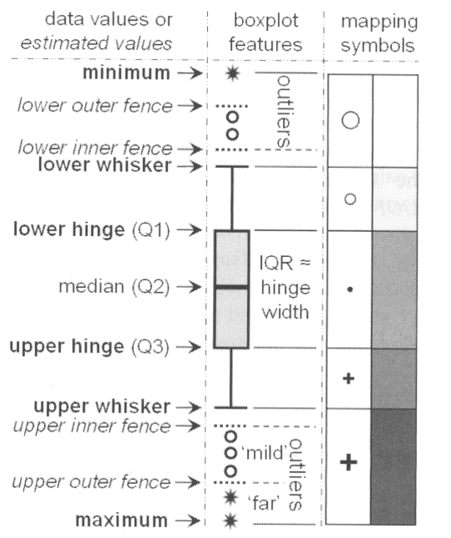
Μονοπαραγοντική ανάλυση- Κυτιογράφημα απολήξεων (box plot)
1
(Carranza, 2009)

Slide 12
Χωρική απεικόνιση – ταξινόμηση τιμών με βάση το κυτιογράφημα απολήξεων
2
3
(Carranza, 2009)

Slide 13
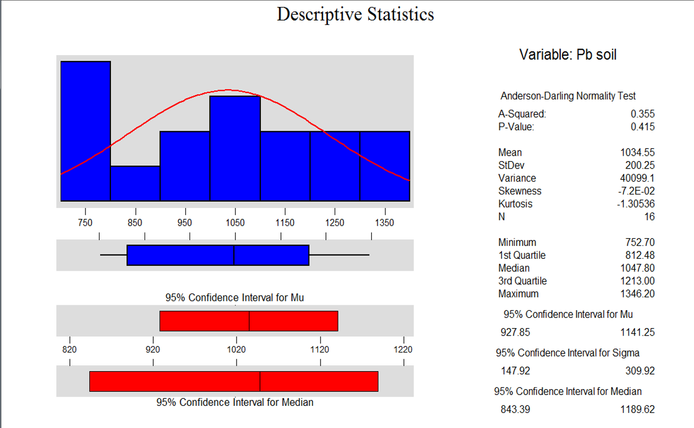
Περιγραφικά στατιστικά (Minitab output)

Slide 14
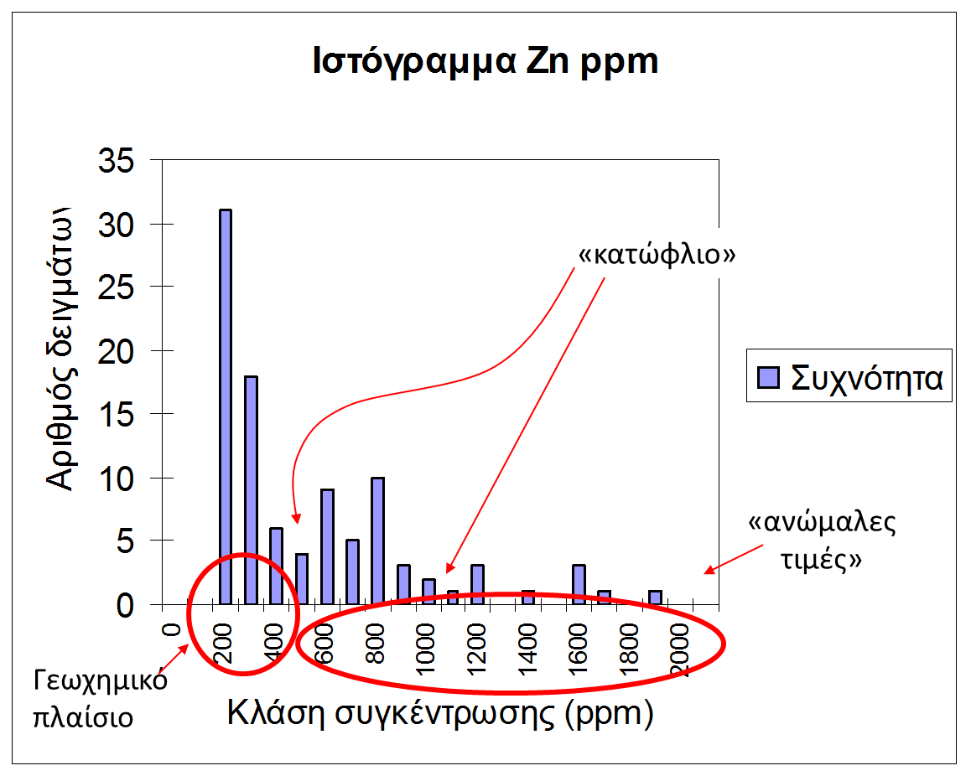
ΑΠΕΙΚΟΝΙΣΕΙΣ ΔΕΔΟΜΕΝΩΝ ΣΕ ΓΡΑΦΗΜΑΤΑ

Slide 15
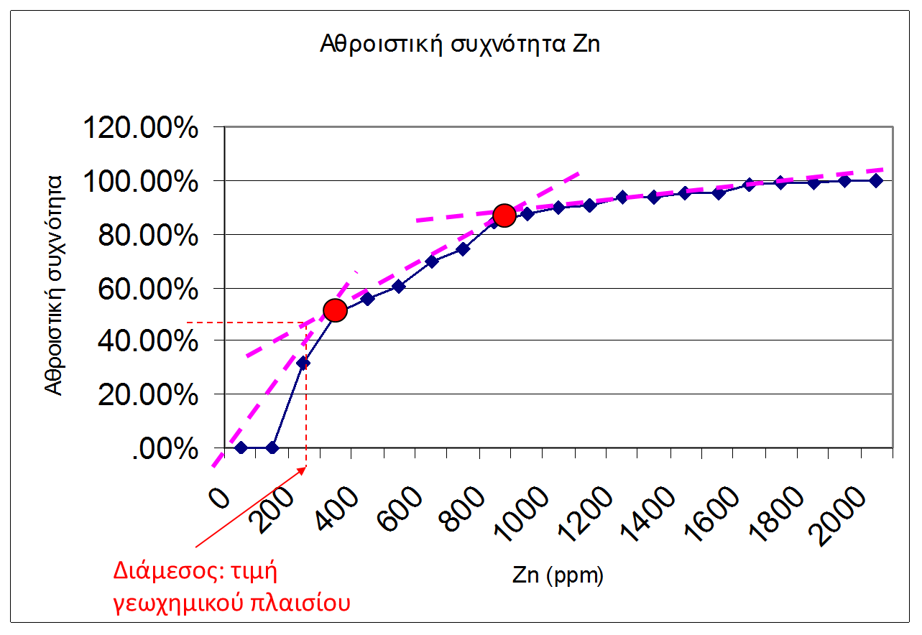
ΓΡΑΦΗΜΑ ΑΘΡΟΙΣΤΙΚΗΣ ΣΥΧΝΟΤΗΤΑΣ

Slide 16
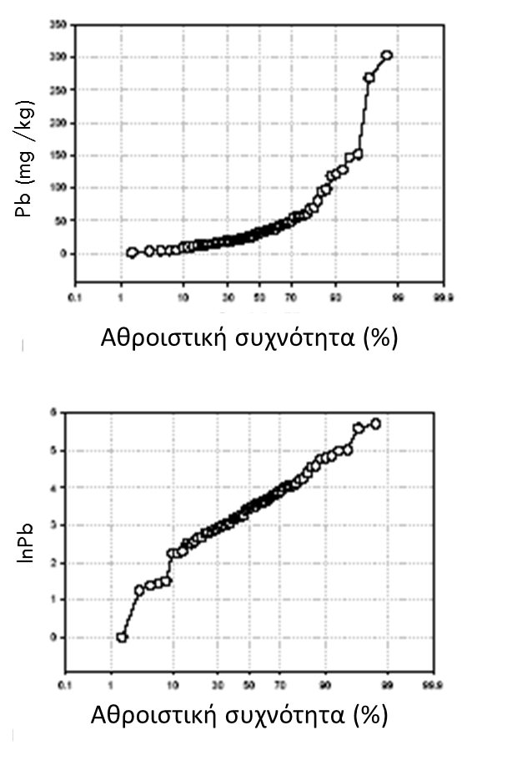
ΓΡΑΦΗΜΑ ΠΙΘΑΝΟΤΗΤΩΝ
Προβολή αθροιστικής συχνότητας σε χαρτί αριθμητικών πιθανοτήτων.
Επιτρέπει την αναγνώριση :
είδους κατανομής των δεδομένων (π.χ. κανονική, λογαριθμική).
Απόμακρων τιμών.
Πολλαπλών πληθυσμών στα δεδομένα.

Slide 17
ΓΡΑΦΗΜΑ ΠΙΘΑΝΟΤΗΤΩΝ – ΕΙΔΟΣ ΚΑΤΑΝΟΜΗΣ
Συγκέντρωση (ppm)
Αθροιστική συχνότητα (%)
Λοξή κατανομή με «ουρά» προς τα δεξιά
Κανονική κατανομή
Λοξή κατανομή με «ουρά» προς τα αριστερά

Slide 18
ΔΙΜΕΤΑΒΛΗΤΗ ΑΝΑΛΥΣΗ- ΣΥΝΤΕΛΕΣΤΗΣ ΣΥΣΧΕΤΙΣΗΣ
Συντελεστής συσχέτισης (correlation coefficient) r.
Ο συντελεστής αυτός παίρνει τιμές από 1 έως -1 με την τιμή 1 να σημαίνει τέλεια θετική συσχέτιση, -1 τέλεια αρνητική συσχέτιση και 0 καμία συσχέτιση. Γενικά τιμές r > από 0.5 σημαίνουν καλή στατιστική συσχέτιση μεταξύ παραμέτρων.

Slide 19
ΣΥΝΤΕΛΕΣΤΗΣ ΣΥΣΧΕΤΙΣΗΣ
R= 1
R= -1
R< 1
R= 0.6

Slide 20
ΠΙΝΑΚΑΣ ΣΥΣΧΕΤΙΣΗΣ
 | Pb | Zn | Cu | As | Cd | Mn | Fe | Ni | Co
Zn | 0.77 0.000
Cu | 0.33 0.019 | 0.50 0.000
As | 0.87 0.000 | 0.77 0.000 | 0.38 0.000
Cd | 0.66 0.000 | 0.86 0.000 | 0.54 0.000 | 0.71 0.000
Mn | 0.51 0.000 | 0.79 0.000 | 0.32 0.023 | 0.58 0.000 | 0.75 0.000
Fe | 0.08 0.592 | 0.23 0.118 | 0.22 0.135 | 0.21 0.142 | 0.29 0.044 | 0.36 0.010
Ni | -0.10 0.480 | -0.16 0.279 | -0.28 0.055 | -0.14 0.355 | -0.04 0.781 | -0.04 0.799 | 0.22 0.123
Co | -0.33 0.020 | -0.22 0.122 | -0.23 0.112 | -0.29 0.045 | -0.10 0.538 | -0.10 0.481 | 0.46 0.001 | 0.80 0.000
Cr | -0.11 0.471 | -0.22 0.137 | -0.26 0.072 | -0.15 0.308 | -0.10 0.591 | -0.14 0.339 | 0.24 0.096 | 0.97 0.000 | 0.75 0.000

Slide 21
ΓΡΑΦΗΜΑ ΣΥΣΧΕΤΙΣΗΣ-Διαγράμματα διασποράς
Pb
Cd
Απόσταση από διείσδυση
Zn
Cd
Cd
Zn
Zn

Slide 22
Διάκριση διεργασιών
Παρουσία
Μεταλλοφορίας ή πηγής ρύπανσης
Προσρόφηση Cu σε οξείδια Mn
Cu
Mn

Slide 23
Ανάλυση παλινδρόμησης (regression)
Μη αναστρέψιμη – διάκριση ανεξάρτητης μεταβλητής (predictor) και απόκρισης (response)
Παλινδρόμηση του y στο x ελαχιστοποιεί την ποσότητα (y_{i}–y)²
Υπολογισμός μοντέλου συσχέτισης λόγω γεωχημικών διεργασιών → γραμμική εξίσωση y = a x+b
Κλίση:

Slide 24
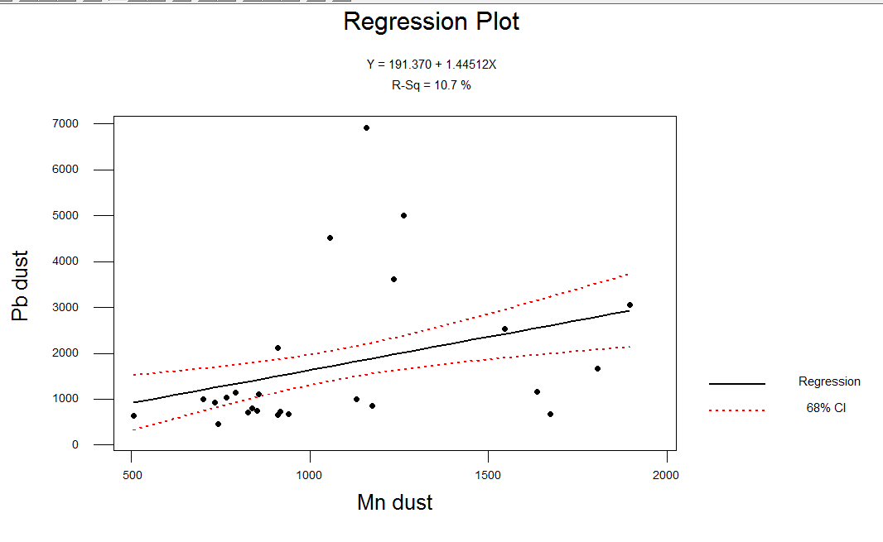
Ανάλυση παλινδρόμησης (regression)

Slide 25
Ημιβαριόγραμμα
γ(h)
Partial Sill
Sill
Range
Nugget
0
Απόσταση h

Slide 26
Μέθοδος παρεμβολής - kriging
Με βάση το ημιβαριόγραμμα υπολογίζονται τα βάρη των τιμών κάθε σημείου στο χώρο με βάση μετρήσεις στα σημεία παρατήρησης

Slide 27
Τέλος Ενότητας
Μεθοδολογία Έρευνας Περιβαλλοντικής Γεωχημείας

Slide 28
Χρηματοδότηση
Το παρόν εκπαιδευτικό υλικό έχει αναπτυχθεί στo πλαίσιo του εκπαιδευτικού έργου του διδάσκοντα.
Το έργο «Ανοικτά Ακαδημαϊκά Μαθήματα στο Πανεπιστήμιο Αθηνών» έχει χρηματοδοτήσει μόνο την αναδιαμόρφωση του εκπαιδευτικού υλικού.
Το έργο υλοποιείται στο πλαίσιο του Επιχειρησιακού Προγράμματος «Εκπαίδευση και Δια Βίου Μάθηση» και συγχρηματοδοτείται από την Ευρωπαϊκή Ένωση (Ευρωπαϊκό Κοινωνικό Ταμείο) και από εθνικούς πόρους.

Slide 29
Σημειώματα

Slide 30
Σημείωμα Ιστορικού Εκδόσεων Έργου
Το παρόν έργο αποτελεί την έκδοση 1.0.

Slide 31
Σημείωμα Αναφοράς
Copyright Εθνικόν και Καποδιστριακόν Πανεπιστήμιον Αθηνών, Αριάδνη Αργυράκη 2014. Αριάδνη Αργυράκη . «Περιβαλλοντική Γεωχημεία. Εισαγωγή». Έκδοση: 1.0. Αθήνα 2014. Διαθέσιμο από τη δικτυακή διεύθυνση: http://opencourses.uoa.gr/courses/GEOL1/.

Slide 32
Σημείωμα Αδειοδότησης
Το παρόν υλικό διατίθεται με τους όρους της άδειας χρήσης Creative Commons Αναφορά, Μη Εμπορική Χρήση Παρόμοια Διανομή 4.0 [1] ή μεταγενέστερη, Διεθνής Έκδοση. Εξαιρούνται τα αυτοτελή έργα τρίτων π.χ. φωτογραφίες, διαγράμματα κ.λ.π., τα οποία εμπεριέχονται σε αυτό και τα οποία αναφέρονται μαζί με τους όρους χρήσης τους στο «Σημείωμα Χρήσης Έργων Τρίτων».
[1] http://creativecommons.org/licenses/by-nc-sa/4.0/
Ως Μη Εμπορική ορίζεται η χρήση:
που δεν περιλαμβάνει άμεσο ή έμμεσο οικονομικό όφελος από την χρήση του έργου, για το διανομέα του έργου και αδειοδόχο
που δεν περιλαμβάνει οικονομική συναλλαγή ως προϋπόθεση για τη χρήση ή πρόσβαση στο έργο
που δεν προσπορίζει στο διανομέα του έργου και αδειοδόχο έμμεσο οικονομικό όφελος (π.χ. διαφημίσεις) από την προβολή του έργου σε διαδικτυακό τόπο
Ο δικαιούχος μπορεί να παρέχει στον αδειοδόχο ξεχωριστή άδεια να χρησιμοποιεί το έργο για εμπορική χρήση, εφόσον αυτό του ζητηθεί.

Slide 33
Διατήρηση Σημειωμάτων
Οποιαδήποτε αναπαραγωγή ή διασκευή του υλικού θα πρέπει να συμπεριλαμβάνει:
το Σημείωμα Αναφοράς
το Σημείωμα Αδειοδότησης
τη δήλωση Διατήρησης Σημειωμάτων
το Σημείωμα Χρήσης Έργων Τρίτων (εφόσον υπάρχει)
μαζί με τους συνοδευόμενους υπερσυνδέσμους.

Slide 34
Σημείωμα Χρήσης Έργων Τρίτων (1/2)
Το Έργο αυτό κάνει χρήση των ακόλουθων έργων:
Εικόνες/Σχήματα/Διαγράμματα/Φωτογραφίες
Εικόνα 1: Μονοπαραγοντική ανάλυση-Κυτιογράφημα απολήξεων (box plot). Copyright 2009 Elsevier B.V. Πηγή: Geochemical anomaly and Mineral Prospectivity Mapping in GIS. Handbook of Exploration and Environmental Geochemistry, Volume 11. Edited by Emmanuel John M. Carranza.
Εικόνα 2: Χωρική απεικόνιση – ταξινόμηση τιμών με βάση το κυτιογράφημα απολήξεων (Fe % in Soils). Copyright 2009 Elsevier B.V. Πηγή: Geochemical anomaly and Mineral Prospectivity Mapping in GIS. Handbook of Exploration and Environmental Geochemistry, Volume 11. Edited by Emmanuel John M. Carranza.

Slide 35
Σημείωμα Χρήσης Έργων Τρίτων (2/2)
Το Έργο αυτό κάνει χρήση των ακόλουθων έργων:
Εικόνες/Σχήματα/Διαγράμματα/Φωτογραφίες
Εικόνα 3: Χωρική απεικόνιση – ταξινόμηση τιμών με βάση το κυτιογράφημα απολήξεων (standardized Fe soil data). Copyright 2009 Elsevier B.V. Πηγή: Geochemical anomaly and Mineral Prospectivity Mapping in GIS. Handbook of Exploration and Environmental Geochemistry, Volume 11. Edited by Emmanuel John M. Carranza.

